Slide 1
بررسی رفتار حالت گذرای پیل سوختی اکسید جامد صفحه‌ای آرمین اعتمادی آذر 94

Slide 2
مقدمه
1- بحران انرژي در دهه‌هاي اخير و آلودگي فزاينده محيط زيست کشورهاي صنعتي را بر آن داشت تا جهت استفاده از سيستم‌هايي با راندمان بالا و سازگار با محيط زيست سرمايه‌گذاري کلاني بنمايند که به اين جهت پيل‌هاي سوختي مورد توجه قرار گرفته‌اند.
2- پيل سوختي به عنوان يک فناوري جديد براي توليد انرژي در دنيا محسوب مي‌شود که از ترکيب مستقيم بين سوخت و اکسيدکننده انرژي الکتريکي با راندمان بالا توليد مي‌کند. پيل‌هاي سوختي داراي مزايايي از جمله راندمان بالا، سازگاري با محيط زيست، سازگاري سيستم از نظر تعمير و نگهداري، تنوع در سوخت مصرفي، عدم آلودگي صوتي، طراحي و ساخت در ابعاد و کاربردهاي مختلف، قابليت توليد همزمان حرارت و الکتريسيته و استفاده در کاربردهاي توليد غيرمتمرکز انرژي مي‌باشد.
2- مدل‌سازی در قالب کدنویسی عددی و در نرم‌افزار فرترن صورت گرفته است. این مدل قابلیت محاسبه متغیرهای پیل از جمله دمای پیل، کسر مولی اجزای گازی، ولتاژهای پیل شامل ولتاژ مدار باز و ولتاژ عملکردی و چگالی جریان در طول پیل و هم‌چنین تغییرات این متغیرها با زمان را دارا می‌باشد.
3- مدل حاضر برای یک پیل سوختی اکسید جامد صفحه‌ای دما متوسط با جریان هم‌سو و واکنش اصلاح داخلی مستقیم ارائه گردیده است که مدلی یک بعدی بوده و شامل معادلات بقای جرم، بقای انرژی و معادلات الکتروشیمیایی است که معادلات الکتروشیمیایی در واقع کسر مولی‌ها و دماهای اجزای گازی در کانال‌های سوخت و هوا را به ولتاژ، چگالی جریان و سایر متغیرهای پیل ارتباط می‌دهد. عملکرد پیل در حالت پایا و پاسخ دینامیکی آن به تغییرات پله‌ای پارامترهای مختلف عملکردی پیل همانند بار شبکه، مصرف سوخت و نسبت هوا مورد بررسی قرار گرفته‌ است.

Slide 3
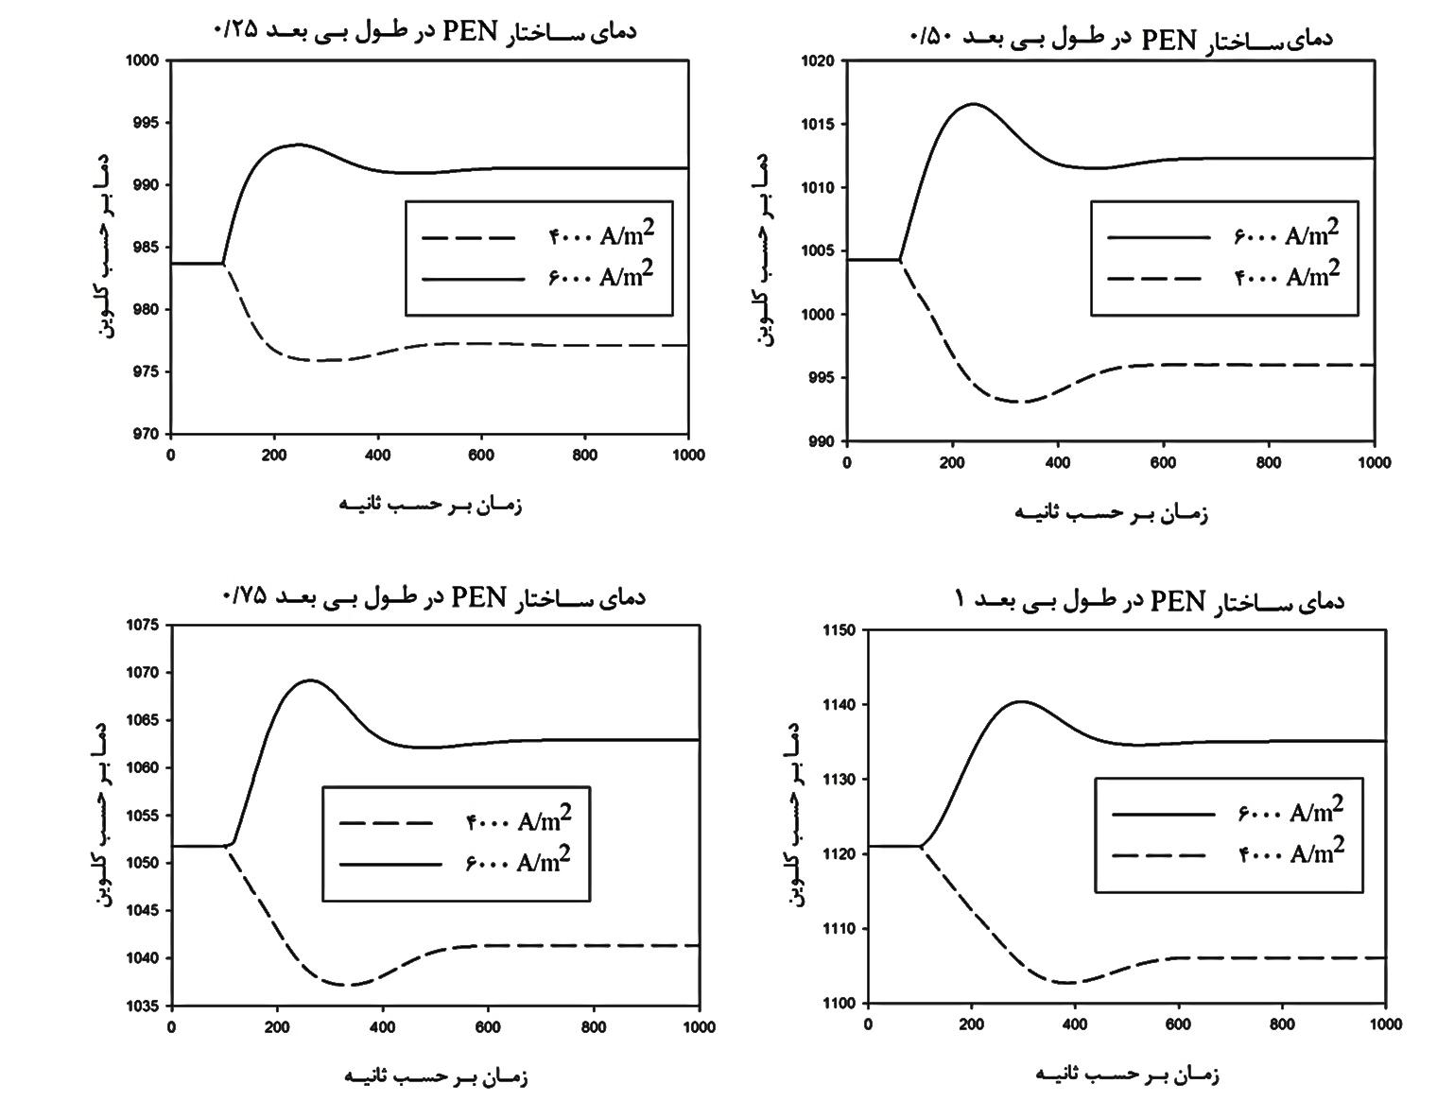
شبیه سازی در نرم افزار فرترن
1- پاسخ دینامیکی دمای ساختار PEN به تغییرات پله‌ای بار از A/m² 5000 به A/m² 4000 و به A/m² 6000

Slide 4
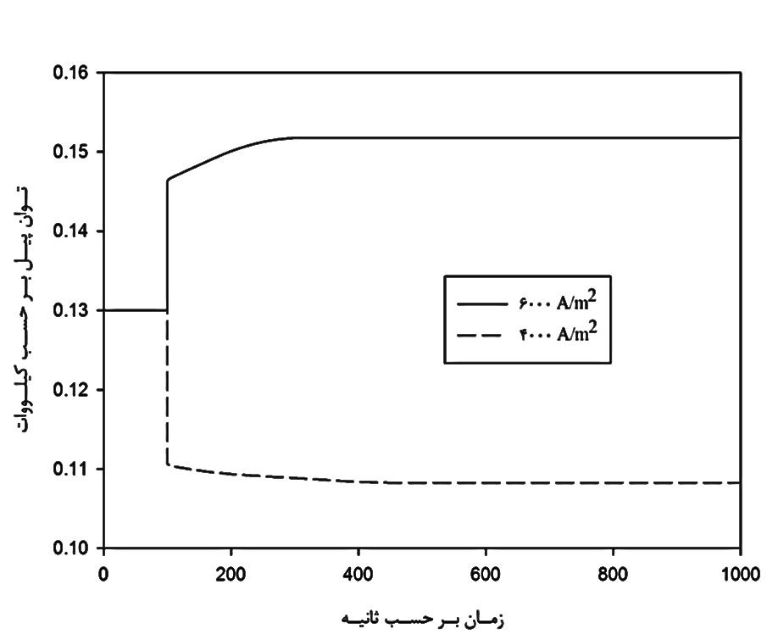
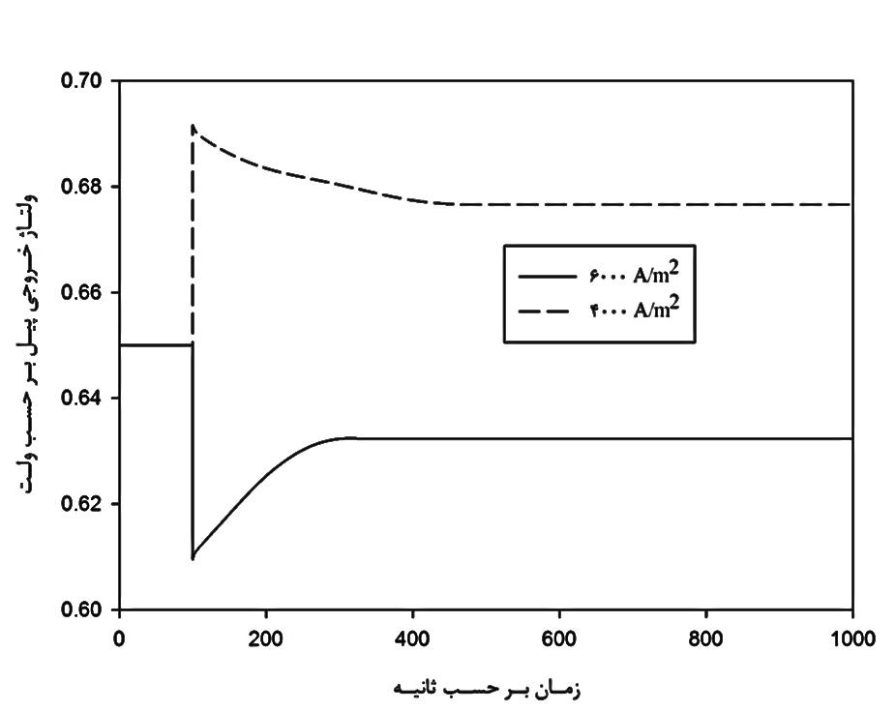
شبیه سازی در نرم افزار فرترن
3- پاسخ دینامیکی توان خروجی پیل
در تغییرات پله‌ای بار از A/m² 5000
به A/m² 4000 و به A/m² 6000
2- پاسخ دینامیکی ولتاژ خروجی پیل
در تغییرات پله‌ای بار از A/m² 5000
به A/m² 4000 و به A/m² 6000

Slide 5
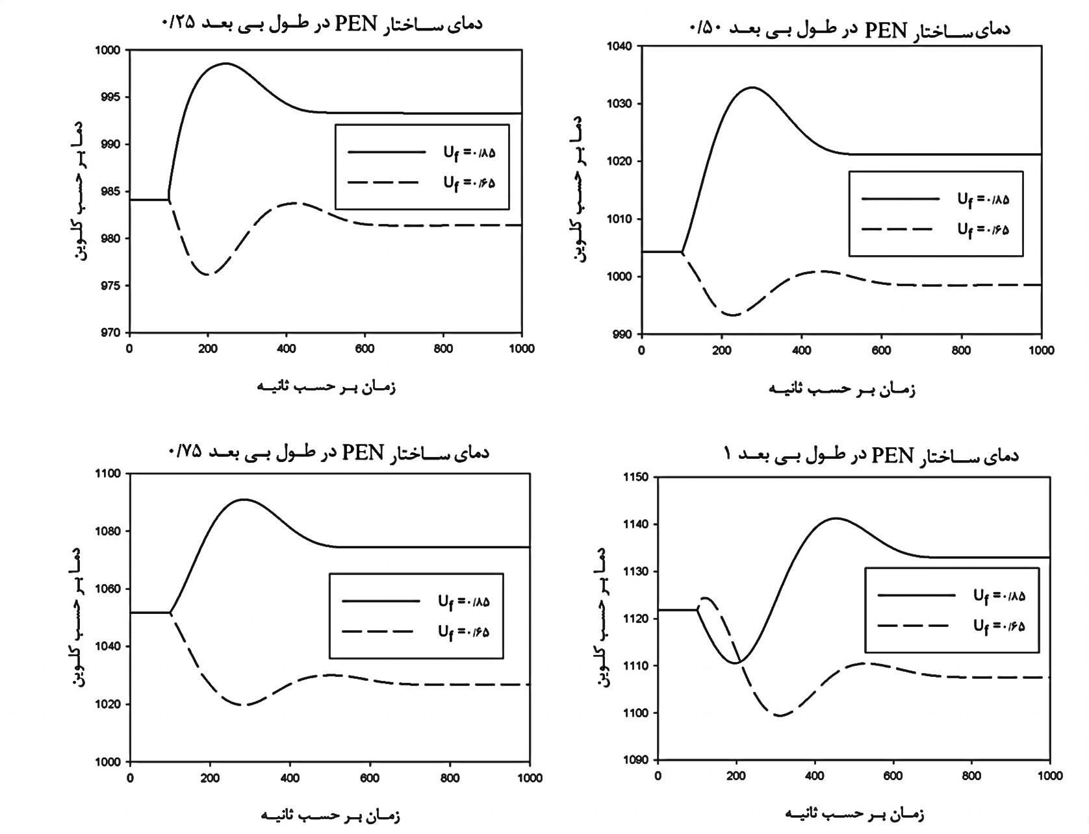
شبیه سازی در نرم افزار فرترن
4-پاسخ دینامیکی دمای ساختار PEN به تغییرات پله‌ای پارامتر مصرف سوخت از 0/75 به 0/65 و به 0/85

Slide 6
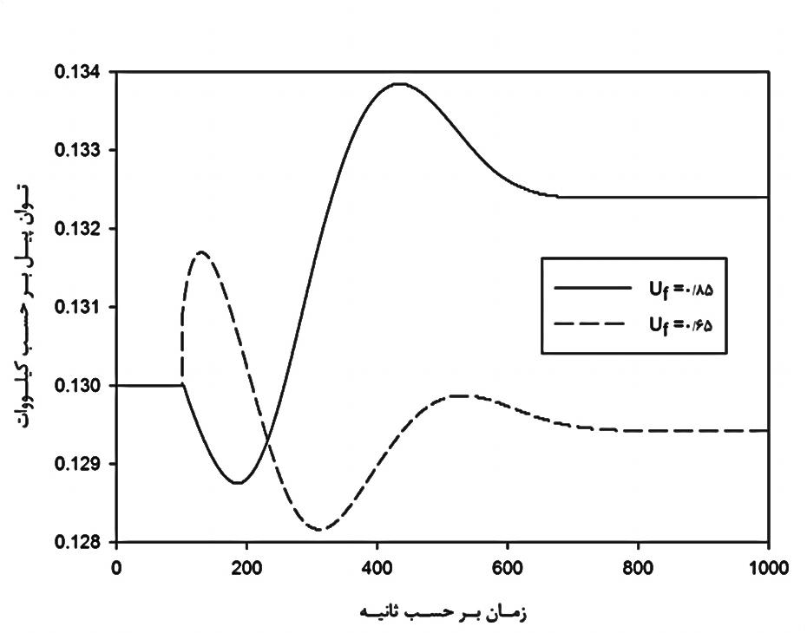
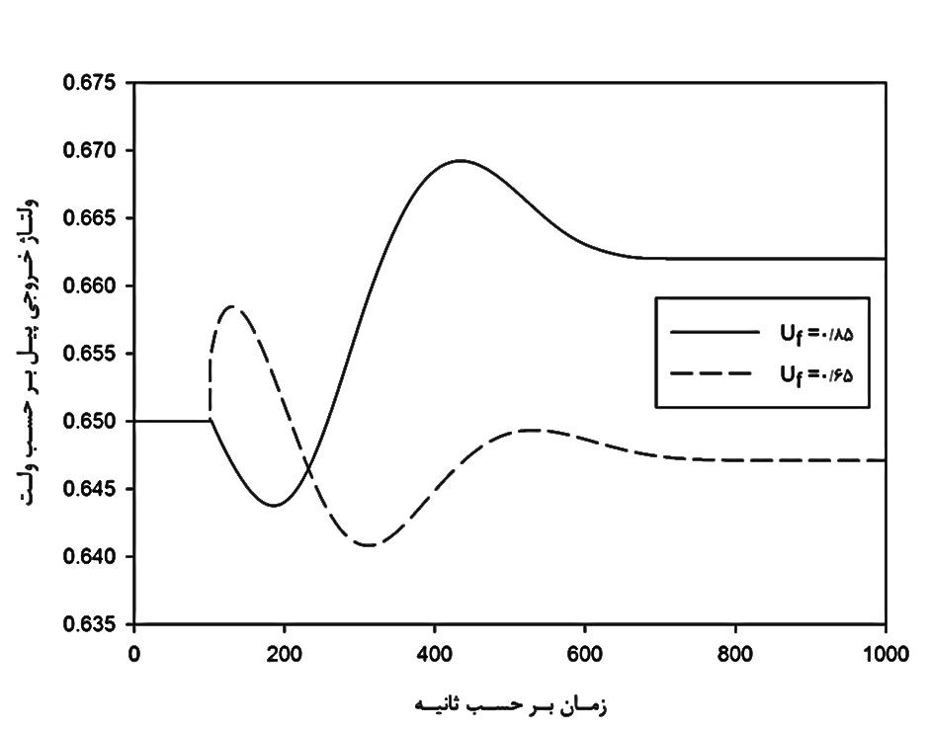
شبیه سازی در نرم افزار فرترن
6- پاسخ دینامیکی توان خروجی پیل
به تغییرات پله‌ای پارامتر مصرف سوخت از 0/75 به 0/65 و به 0/85
5- پاسخ دینامیکی ولتاژ خروجی پیل
به تغییرات پله‌ای پارامتر مصرف سوخت از 0/75 به 0/65 و به 0/85

Slide 7
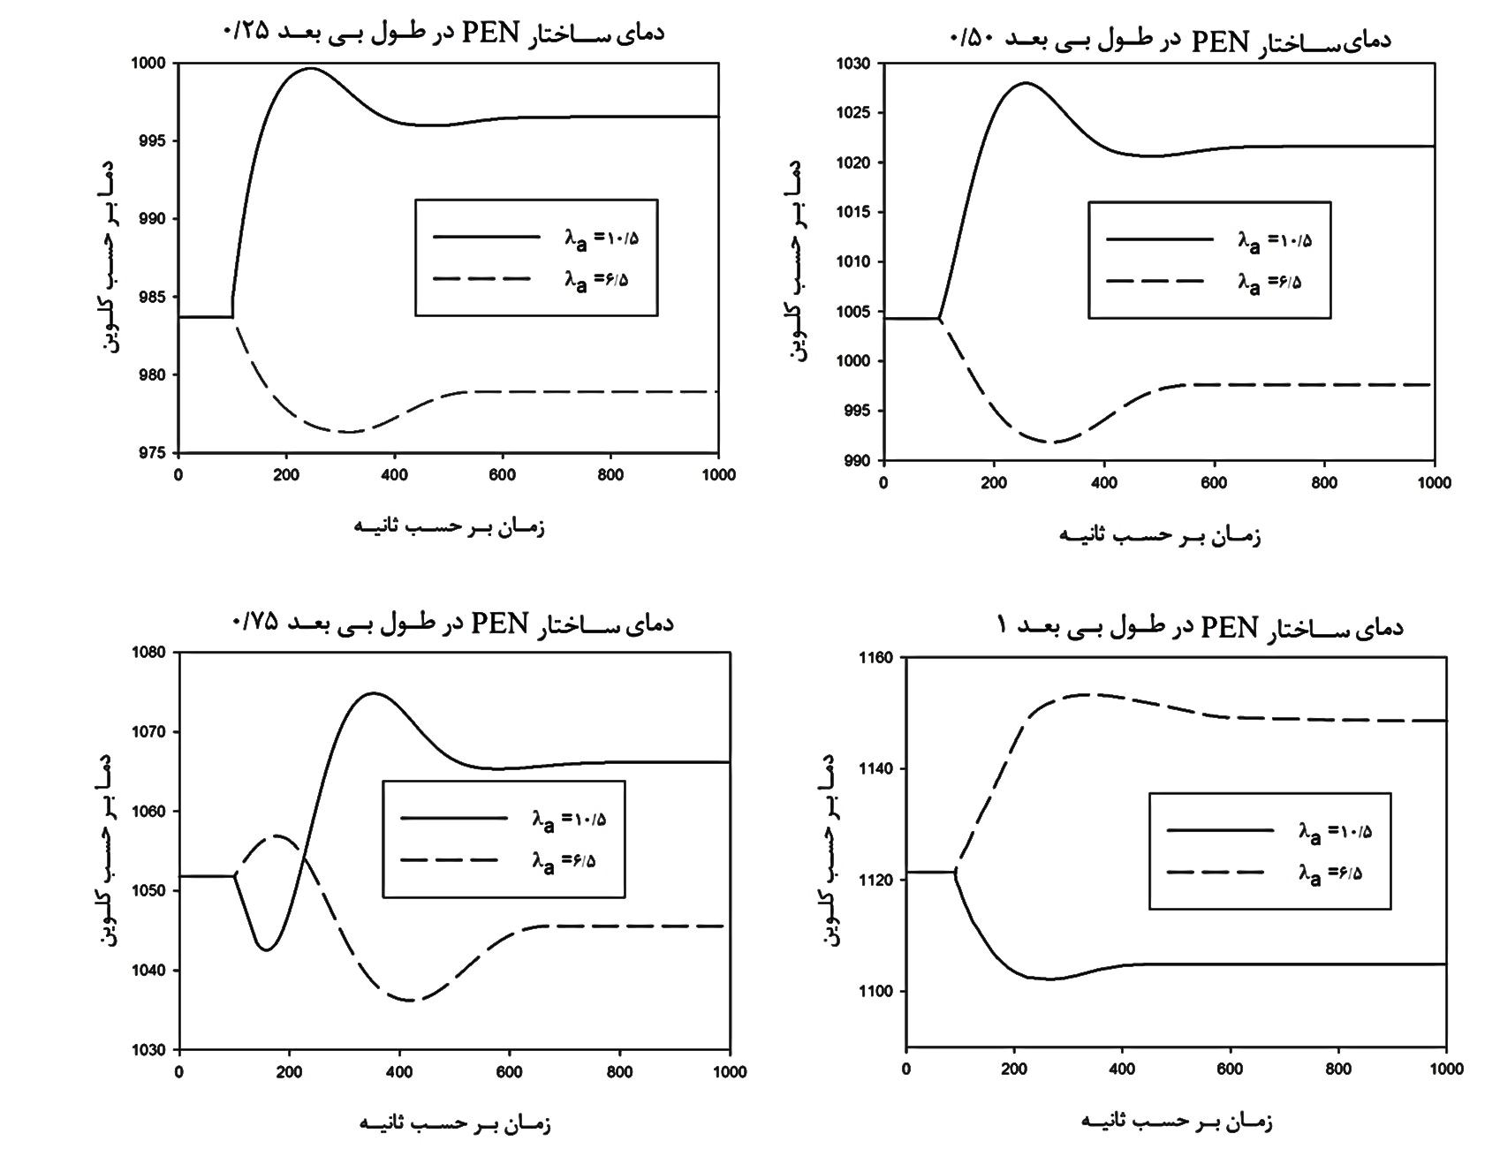
شبیه سازی در نرم افزار فرترن
7-پاسخ دینامیکی دمای ساختار PEN به تغییرات پله‌ای پارامتر نسبت هوا از 8/5 به 6/5 و به 10/5

Slide 8
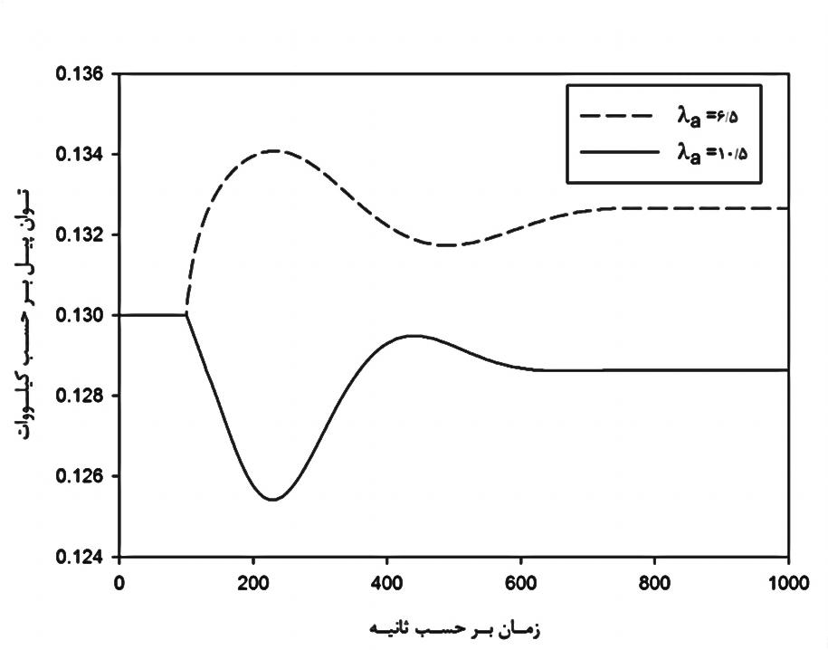
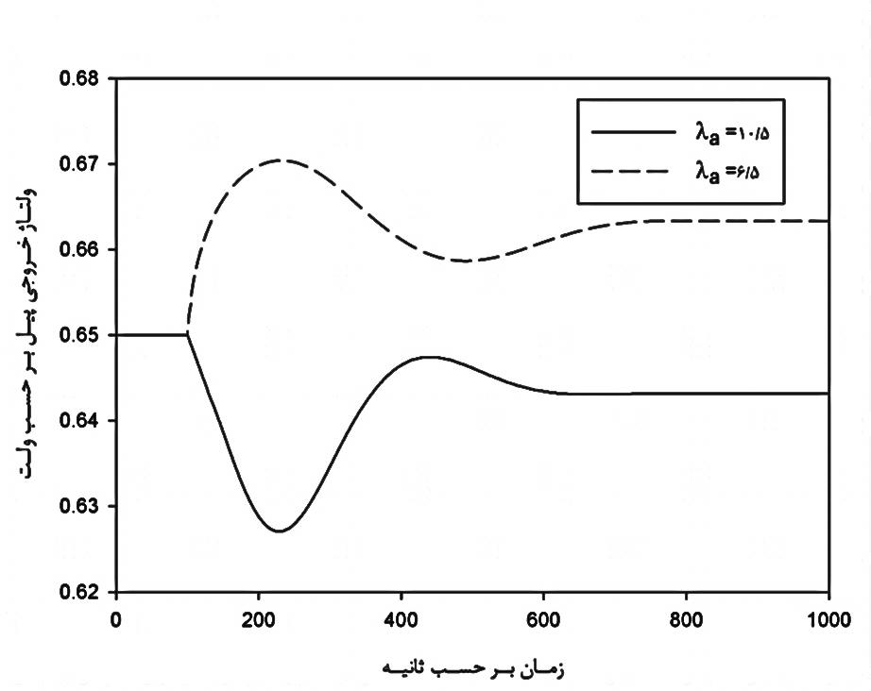
شبیه سازی در نرم افزار فرترن
9- پاسخ دینامیکی توان خروجی پیل
به تغییرات پله‌ای پارامتر نسبت هوا
از 8/5 به 6/5 و به 10/5
8- پاسخ دینامیکی ولتاژ خروجی پیل
به تغییرات پله‌ای پارامتر نسبت هوا
از 8/5 به 6/5 و به 10/5

Slide 9
نتابج حاصل ازشبیه سازی در نرم افزار فرترن
1- چگالی جریان بیشترین تاثیر را بر توان پیل داشته و افزایش 20 درصدی چگالی جریان موجب افزایش 16/8 درصدی در توان پیل می‌گردد.
2- پارامتر مصرف سوخت بیشترین تاثیر را بر بازدهی پیل گذاشته و افزایش حدود 13 درصدی مصرف سوخت افزایش 15/1 درصدی در بازدهی پیل را دربرخواهد داشت.
3- افزایش پارامتر نسبت هوا تاثیرگذاری زیادی بر ولتاژ خروجی، توان و بازده پیل نداشته بلکه بیشترین اثر را در خنک‌کنندگی پیل و کاهش اختلاف دما دارد.
4- پاسخ گذرای سریع در ولتاژ پیل ناشی از تاثیر کسر مولی اجزای گازی به ویژه H2 بوده و رفتار گذرای کندتر آن ناشی از تاثیر تغییرات دمای پیل است.
5- نهایتا با توجه به پاسخ های گذرای پیل سوختی این نیاز دیده می شود که با استفاده از یک کنترلر بتوان زمان رسیدن به حالت پایا و هم چنین میزان نوسانات پیل را کاهش داد.

